Slide 1
03
이미지와 멀티미디어

Slide 2
01 이미지 태그
02 URL과 경로
03 외부 파일 재생
04 오디오와 비디오 파일 재생

Slide 3
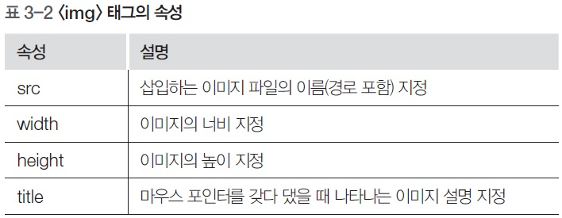
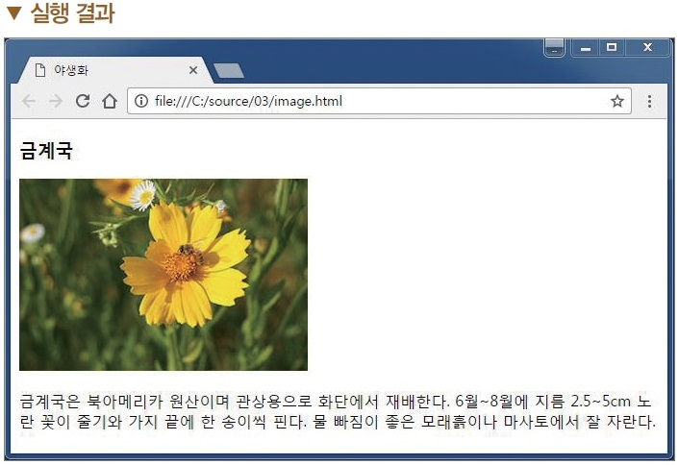
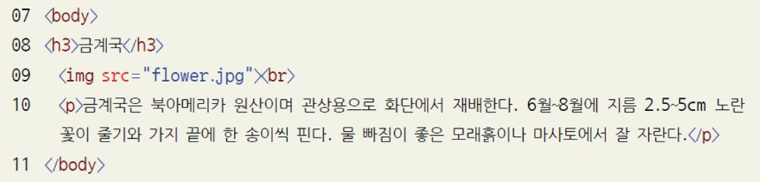
1. 이미지 태그
이미지 삽입하기 - <img>

Slide 4
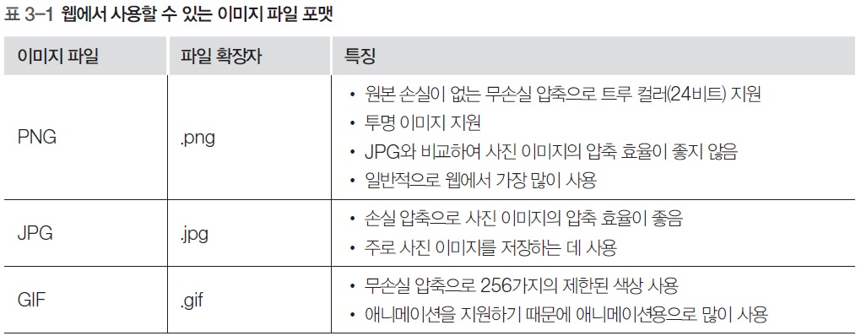
1. 이미지 태그
웹에서 사용할 수 있는 이미지 파일
아이콘과 같은 컴퓨터 그래픽 이미지
SVG - 컴퓨터 그래픽 이미지와 로고 이미지

Slide 5
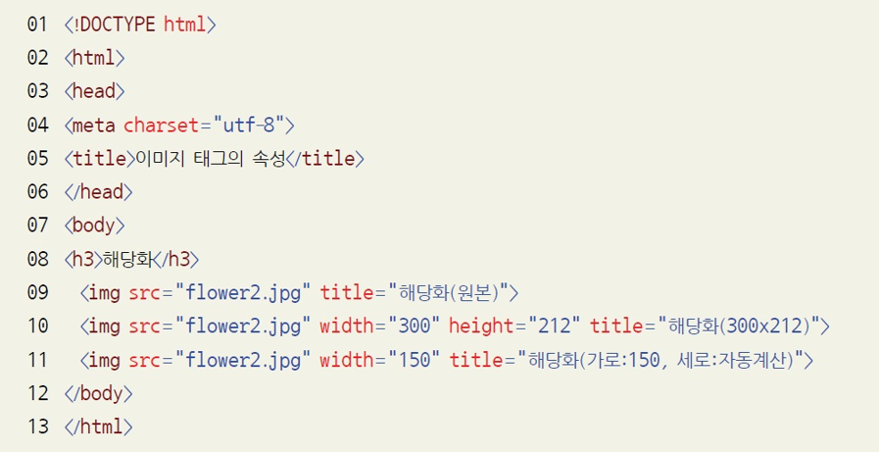
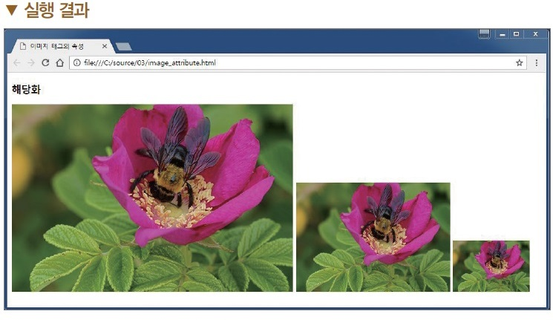
1. 이미지 태그
<img>태그의 속성

Slide 6
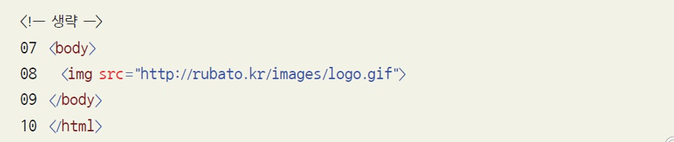
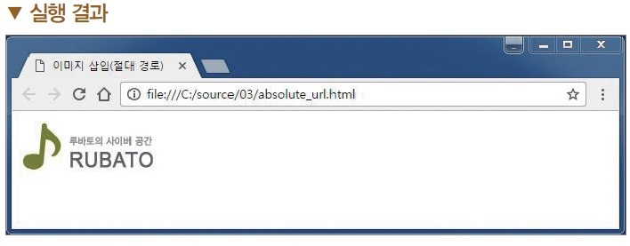
2. URL과 경로
절대 경로
http://로 시작하는 주소
인터넷상에 하나밖에 없는 유일무이한 고유한 경로를 의미

Slide 7
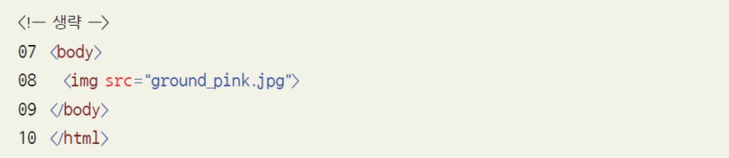
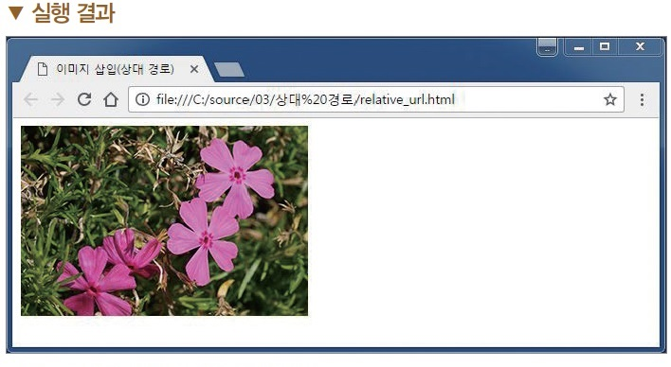
2. URL과 경로
상대 경로
현재 폴더의 위치를 기준으로 대상 파일이나 폴더의 위치를 지정
절대 경로보다 서버의 폴더 구조나 도메인 변경 및 웹 페이지 제작∙수정에 편리
일반적으로 상대 경로를 더 많이 사용

Slide 8
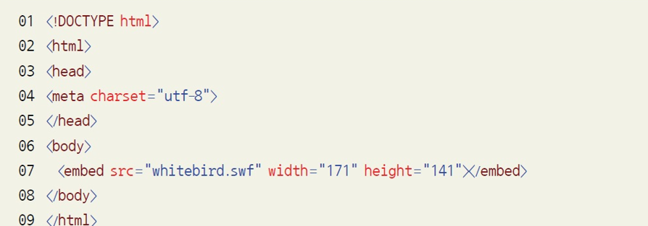
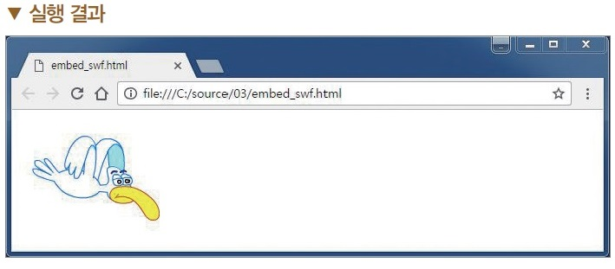
3. 외부 파일 재생
<embed> 태그
외부 파일을 재생하기 위해 사용

Slide 9
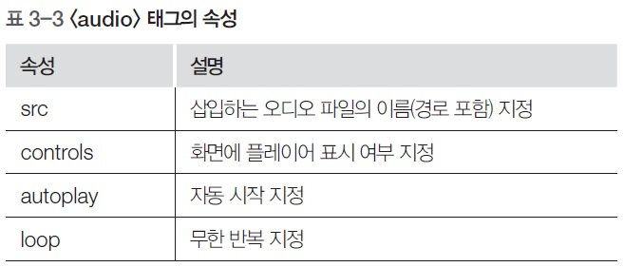
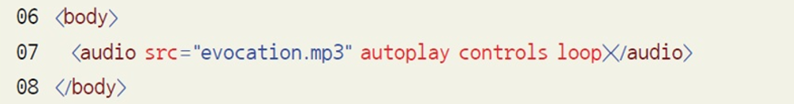
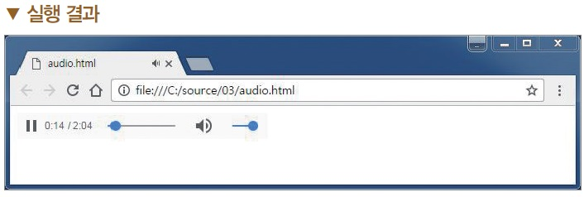
4. 오디오와 비디오 파일 재생
오디오 파일 재생하기 - <audio>
MP3, WAV, Ogg 등의 오디오 파일을 재생할 때 사용
preload 속성 - 음악을 재생하기 전에 모두 불러올지 지정

Slide 10
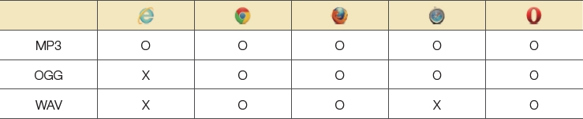
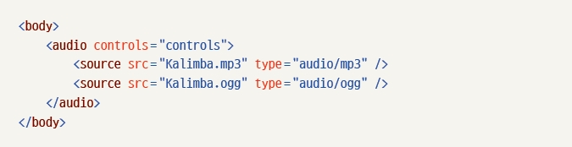
4. 오디오와 비디오 파일 재생
오디오 파일 재생하기 - <source> 태그
브라우저마다 지원하는 확장자 형식이 다르기 때문에 웹 브라우저 버전에 따라 오디오가 실행되지 않을 수 있다
mp3의 라이선스 문제가 있을 수도 있어 다른 확장자를 사용해야 할 때 문제를 해결하기 위해 만들어진 것이 source 태그

Slide 11
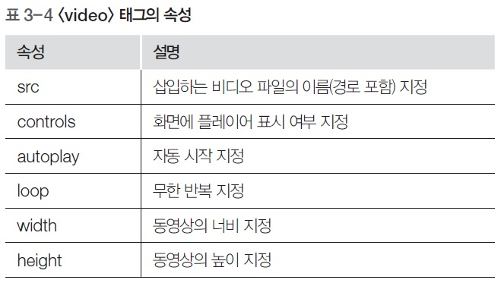
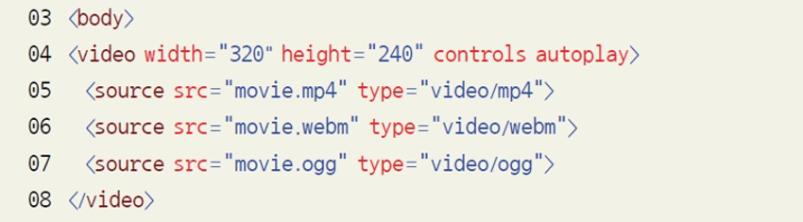
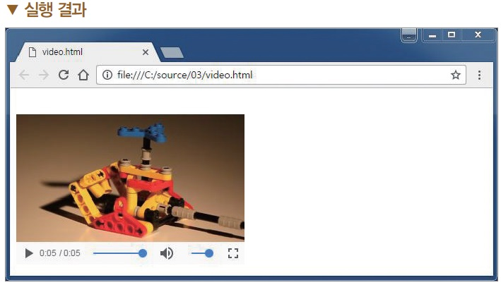
4. 오디오와 비디오 파일 재생
<video> 태그
비디오 파일을 삽입할 때 사용
<source> 태그로 확장자에 따른 파일의 type을 지정해야 함.
poster 속성 - 비디오 준비 중일 때의 이미지 파일 경로 저장
preload 속성 - 비디오를 재생하기 전에 모두 불러올지 결정

